Slide 1
Классификация органических соединений. Предельные углеводороды (УВ)

Slide 2
Органические вещества:
CH₄
C₂H₆
C₃H₈
C₂H₄Cl₂
C₂H₂
CH₃OH
C₂H₅OH
HCOOH
CH₃NH₂

Slide 3
Углеводороды
Органические соединения в состав которых входят атомы только двух элементов – углерода и водорода

Slide 4
Органические соединения
Углеводороды
Производные углеводородов
CH₃Cl
CH₂Cl₂
CHCl₃
CCl₄
хлорметан
CH₄
дихлорметан
трихлорметан
тетрахлорметан

Slide 5
Производные метана
Н
Н
Н
С
Н
Н
С
Cl
Н
Н
Метан
Хлорметан
Н
O
Н
С
OН
Н
С
OН
Н
Муравьиная кислота
Метиловый спирт (метанол)

Slide 6
Общая формула УВ - С_{x}H_{y}
CH₄
C₂H₂
C₂H₄
C₆H₆
C₁₇H₃₆

Slide 7
Углеводороды
Предельные (одинарная связь)
Непредельные (кратные связи)
Ароматические
Ряд метана
Ряд этилена (одна двойная связь)
Ряд диенов (две двойные связи)
Ряд ацетилена (одна тройная связь)
Ряд бензола
Метан, этан
Этилен
Бутадиен
Ацетилен
Бензол

Slide 8
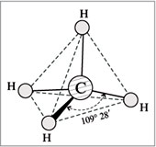
Строение метана
Метан – простейший представитель предельных УВ
CH₄

Slide 9
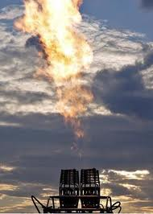
Нахождение в природе
Встречается в заболоченных водоемах;
Скапливается в каменноугольных шахтах;
Его называют «болотным» газом;
Является основным компонентом природного газа (80-97%).

Slide 10
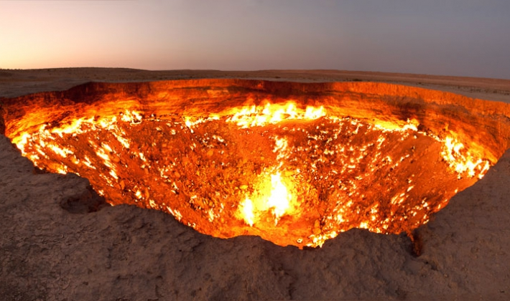
Горение метана
«Врата ада» - искусственного происхождения кратер Дарваза в Туркменистане. В 1971 году советские геологи в наткнулись на скопление подземного газа. В результате раскопок и бурения разведочной скважины геологи наткнулись на подземную каверну (пустоту), из-за чего земля провалилась и образовалась большая дыра, наполненная газом, в которую улетела буровая вышка со всем оборудованием и транспортом. Люди, к счастью, не пострадали. Чтобы вредные для людей и скота газы не выходили наружу, их решили поджечь. Геологи рассчитывали, что пожар через несколько дней потухнет, но ошиблись: природный газ, выходящий из кратера, непрерывно горит днём и ночью уже более сорока лет.

Slide 11
Физические свойства метана
Газ без цвета и запаха;
Плохо растворим в воде, горюч;
В два раза легче воздуха;
D(CH₄) = 0,53.

Slide 12
Химические свойства метана
Химическая активность очень низкая;
Не взаимодействует с водой, кислотами и щелочами.
Горение метана
CH₄ + O₂ → CO₂ + H₂O + 890 кДж
2
2
Разлагается при нагревании
t
CH₄ → C + H₂
2

Slide 13
Химические свойства метана
Под действием света реагирует с хлором
hv
CH₄ + Cl₂ → CH₃Cl + HCl
хлорметан
hv
CH₃Cl + Cl₂ → CH₂Cl₂ + HCl
дихлорметан
hv
CH₂Cl₂ + Cl₂ → CHCl₃ + HCl
трихлорметан
hv
CHCl₃ + Cl₂ → CCl₄ + HCl
тетрахлорметан

Slide 14
Применение метана
Хлорметан – используется в качестве хладагента в холодильных установках;
Дихлорметан, трихлорметан и тетрахлорметан – используются в качестве растворителей;
Тетрахлорметан (хлороформ) – используется в медицине.

Slide 15
Гомологический ряд метана

Slide 16
Гомологи
(от греч. Homologi – «сходный») – вещества, имеющие сходные строение и свойства, но по составу отличающиеся друг от друга на одну или несколько групп CH₂
Общая формула
алканов
C_{n}H_{2n+2}

Slide 17
Гомологический ряд алканов
Алканы
Радикалы

Slide 18
Домашнее задание
§ 45, 46, 47 прочитать;
Стр. 149 № 7, 8;
Стр. 153 № 1, 4.

